Slide 1


Initiation
Cas Cliniques Filmés
(ICCF)
J1 – Niveau 1

Slide 2

Les bases fondamentales
Epi 3
Samuel Hahnemann
Le médicament homéopathique
La loi de Similitude
Cercle d’Aide à la Prescription

Slide 3
Une étude clinique princeps : EPI3
Décrire et comparer l’impact de la prise en charge par les médecins prescripteurs et non prescripteurs de médicaments homéopathiques en termes d’évolution clinique, de consommation de soins, d’effets secondaires et de risque de complications dans trois groupes de pathologies :
- les Infections des Voies Aériennes Supérieures (IVAS),
- les troubles du Sommeil, l’Anxiété et la Dépression (SAD),
- les Douleurs Musculo-Squelettiques (DMS).
⇨ les 3 études de cohorte
Notes:
L’étude transversale va répondre à la question: Quelle est la place de l’homéopathie en France ?
Et les 3 études de cohorte à la question: Quel est son intérêt pour la santé publique ?

Slide 4
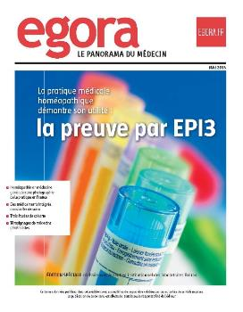
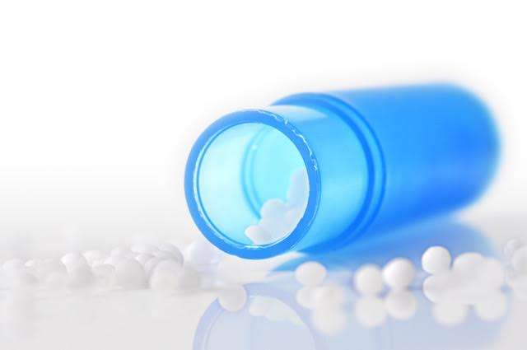
Pas d’effets secondaires
Pas de pathologies induites
Pas de perte de chance
Diminution de la consommation de médicaments adjuvants
ETUDE EPI3
1
Les profils de patients soignés sont les mêmes, quelle que soit la pratique du médecin
2
L’efficacité de l’homéopathie est équivalente à la prise en charge classique
3
Sans effets secondaires, sans pathologie induite, sans thérapeutique adjuvante
Notes:
Séquence 9 OPTION 2
À 41’12
DS en médaillon ?
DS en plein écran à 41’38

Slide 5
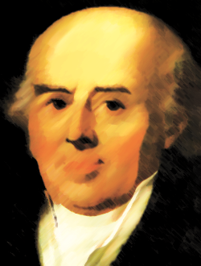
Samuel Hahnemann
une découverte empirique
Médecin saxon et découvreur de l’homéopathie
(Meissen 1755 - Paris 1843 à l’âge de 88 ans)
Propriétés du quinquina, toxiques et
thérapeutiques sur la fièvre et l’estomac
2 ouvrages clés :
L’Organon de la médecine rationnelle, 1810
(6 éditions au total)  découverte du principe de Similitude
Traité des Maladies Chroniques, 1828  découverte de la notion de Terrain pathologique sous-jacent à toute affection : les modes réactionnels chroniques (MRC, ou diathèses)

Slide 6
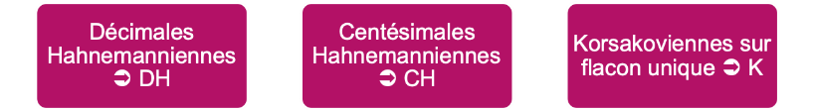
Le médicament homéopathique
3
Il est obtenu par une méthode de dilution et de dynamisation, différente selon qu’il s’agisse d’une souche végétale, animale ou minérale pour les premières dilutions-dynamisations, puis commune.
Exemple de la souche végétale :
La teinture mère
Les dilutions :

Slide 7
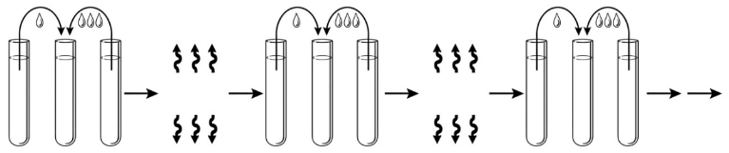
La dilution
Centésimale Hahnemannienne
1 goutte
99 gouttes
1 goutte
99 gouttes
1 goutte
99 gouttes
dynamisation
dynamisation
30 CH
Teinture
mère
(TM)
solvant
1 CH
2 CH
Extrait de « l’Homéopathie pour les nuls »

Slide 8
Le drainage
Technique appartenant au monde de l’homéopathie
visant à stimuler les organes d’élimination.
Permet de faciliter l’action des médicaments de la similitude.
Utilise :
Médicaments végétaux en basses dilutions
Médicaments végétaux embryonnaires
Médicaments lithiques
Médicaments organiques
Médicaments mycéliens

Slide 9
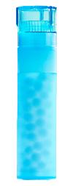


Les formes pharmaceutiques
Formes pharmaceutiques citées dans la nomenclature.
Les 2 formes pharmaceutiques les plus courantes :
Les granules
Tubes de 4g, 80 granules environ.
Le granule est une sphère de lactose (15%)/saccharose (85%),
pesant ≈ 50mg.
Facilite la répétition des prises pour une action ciblée et rapide.
Les doses-globules
Tubes de 1g, soit 200 globules environ.
Le globule est une sphère de lactose (15%)/saccharose (85%),
pesant ≈ 5mg.
Prise unique. Médicaments de Terrain.

Slide 10
Les gouttes, buvables dans un peu d’eau
Flacons de 30, 60, 125, 250 ml
Excipient alcool de 30 à 65% v/v
Pour le médicament végétal embryonnaire, excipient macérât glycériné à 38,5%
Et puis
Poudres orales (triturations)
Ampoules buvables (boîte de 12 ou 30 ampoules de 1ml)
Pommades (20g excipient vaseline)

Slide 11
La Loi de Similitude
Substance X
Étiologie Y
Tableau symptomatique expérimental
Tableau symptomatique clinique
Pathogénésie
Patient

Slide 12
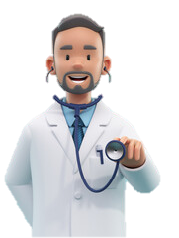


Le cercle d’aide à la prescription
Motif de la consultation ?
Médicament homéo
Ordonnance
Avec ?
Depuis quand ?
Modalités ?
Comment ?

Slide 13

<
: aggravé
: amélioré
>

